Slide 1
ASIA.-LA VUELTA AL MUNDO EN 385 JARDINES.
ASIATICOS.-Chínese Garden of Friendship
Selección de textos y fotografías por
JOSE ELIAS BONELLS

Slide 2
Chínese Garden of Friendship
El Jardín Chino de la Amistad es un jardín chino en Darling Harbour , cerca de Chinatown, Sydney , Australia .
Siguiendo el modelo de los jardines privados típicos de la dinastía Ming , el jardín ofrece una visión de la herencia y la cultura china.
El Jardín Chino de la Amistad fue diseñado por la ciudad hermana chino de Sydney, Guangzhou en China. Chinatown, Sydney complementos ya rico patrimonio y la cultura china en la zona.

Slide 3
Los jardines fueron abiertos oficialmente en 1988 como parte de las celebraciones del bicentenario de Sydney y fue nombrado el Jardín de la Amistad que simboliza el vínculo establecido entre China y Australia.
Todo el jardín no puede ser visto desde cualquier punto dentro del jardín.
El jardín cuenta con una serie de características que incluyen la pared de dragón que simboliza la unión entre Nueva Gales del Sur y Guangzhou, el Pabellón del Agua de Lotus Fragancia, el Pabellón Twin y La casa de té que ofrece té chino tradicional y otros refrescos. El jardín es un lugar popular para bodas, proporcionando muchos fondos hermosos para fotografías.

Slide 4
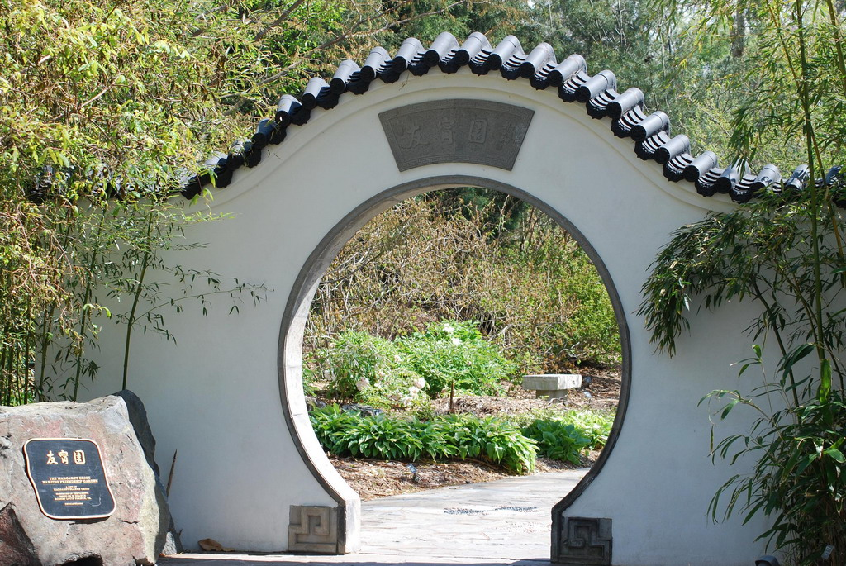
Notes:
Chinese Garden

Slide 5
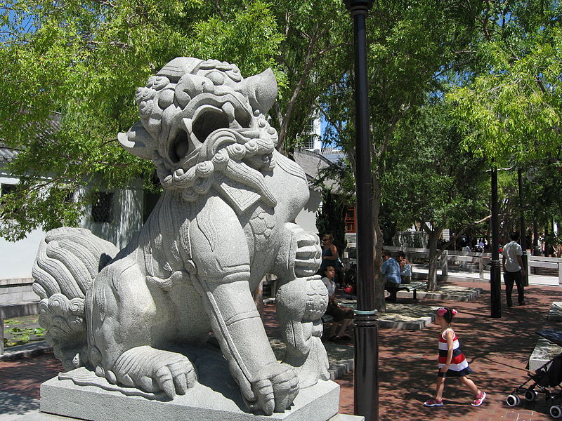

Slide 6
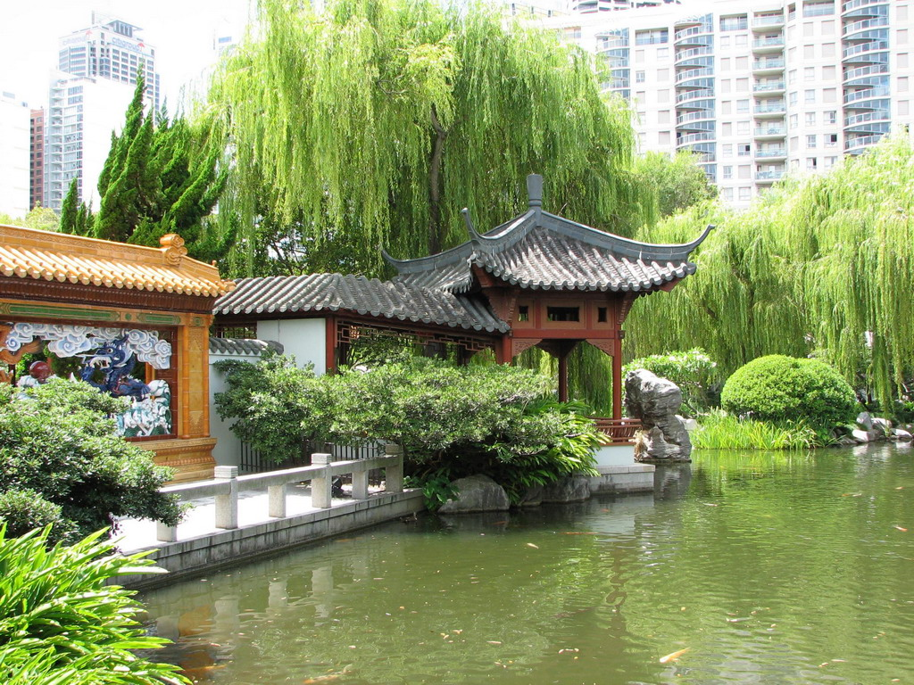
Notes:
Chinese Garden of Friendship

Slide 7
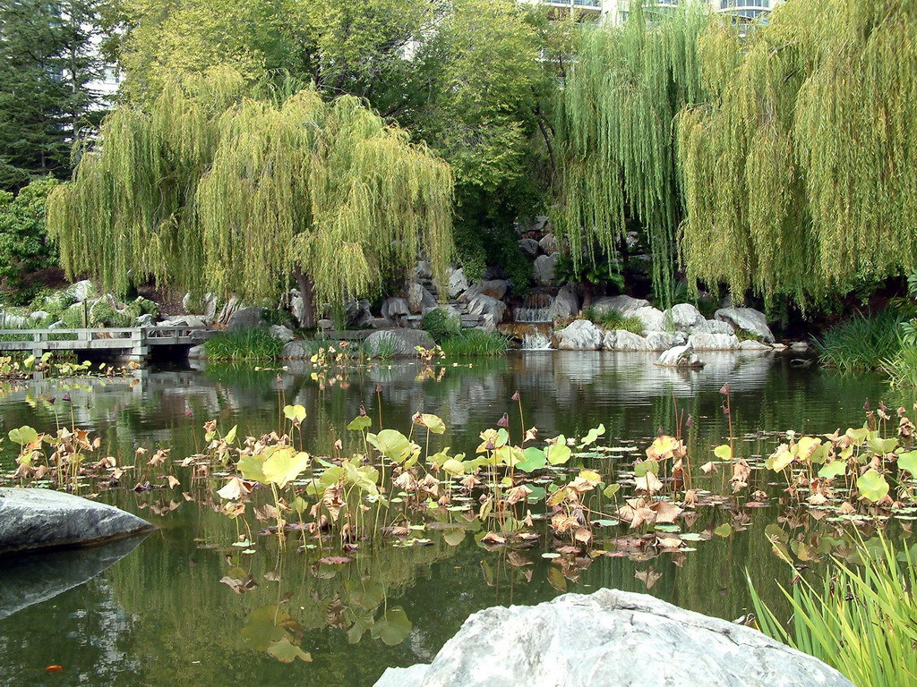
Notes:
Chínese Garden of Friendship

Slide 8
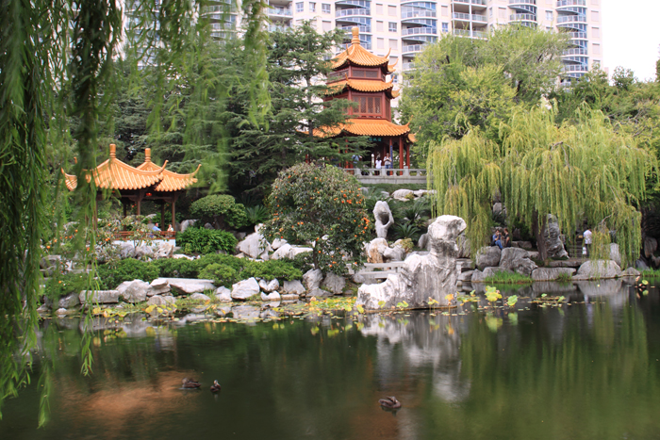
Notes:
Chínese Garden of Friendship

Slide 9
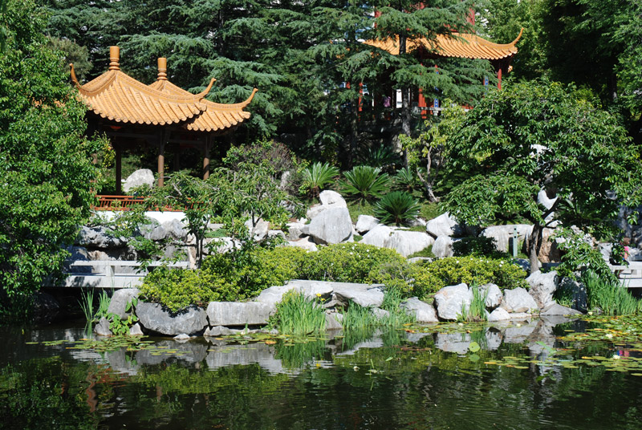
Notes:
Chínese Garden of Friendship

Slide 10
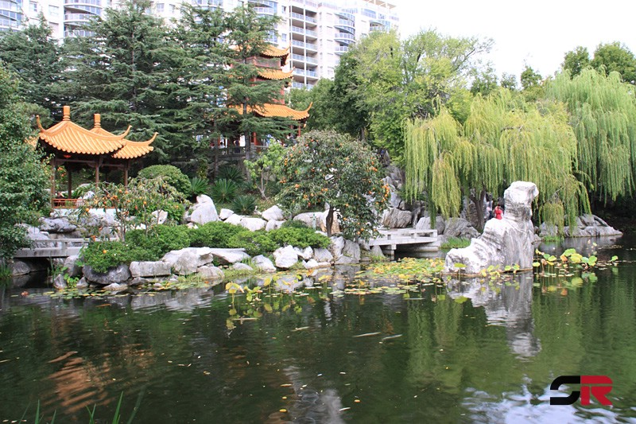
Notes:
Chínese Garden of Friendship

Slide 11
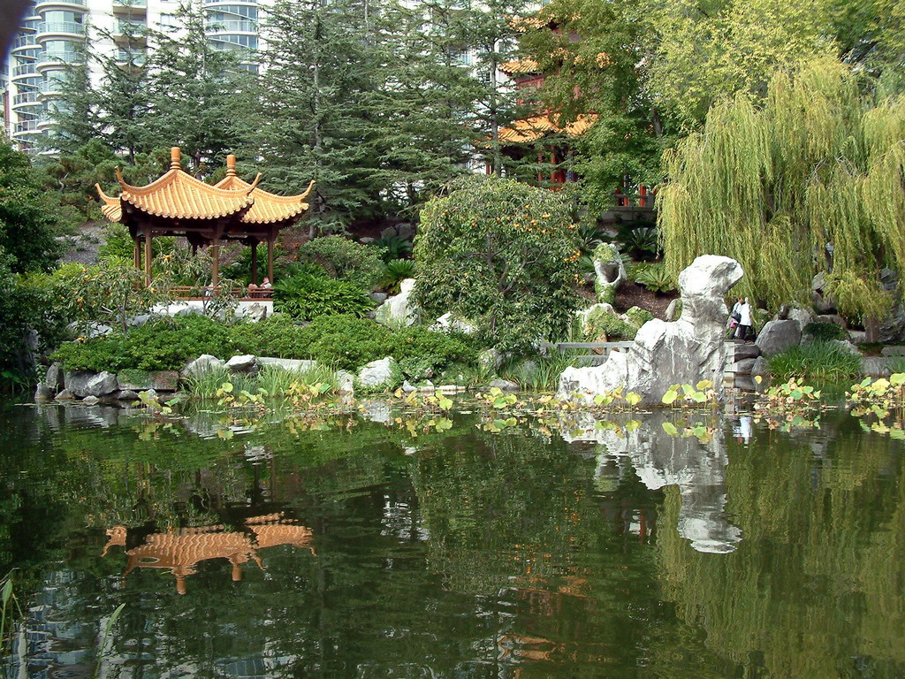
Notes:
Chinese Garden of Friendship.-Australia

Slide 12
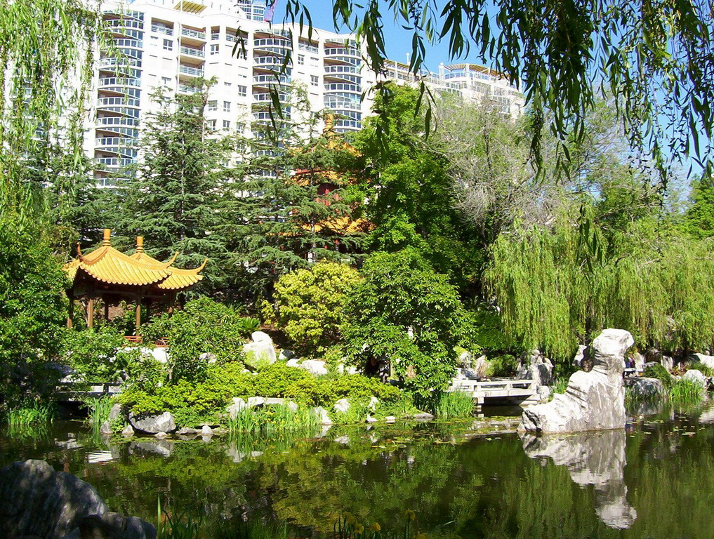
Notes:
Chinese Garden of Friendship

Slide 13
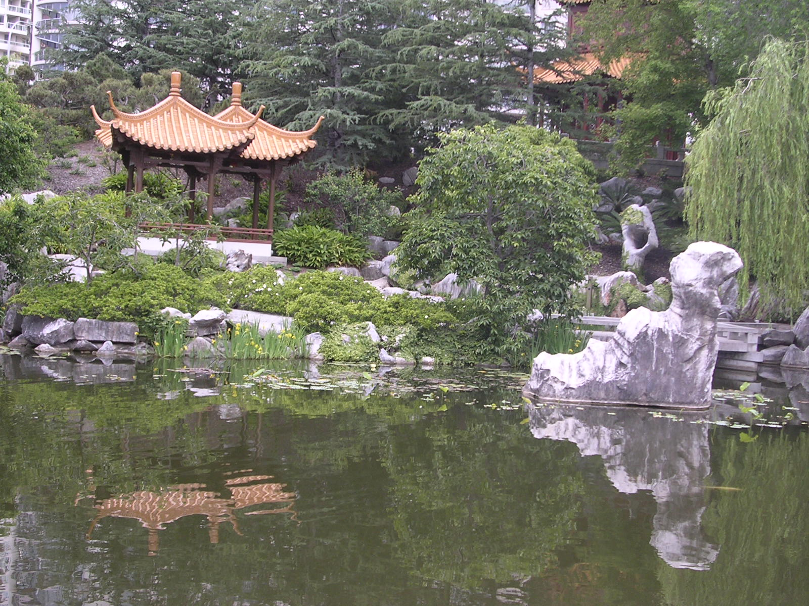
Notes:
Chínese Garden of Friendship

Slide 14
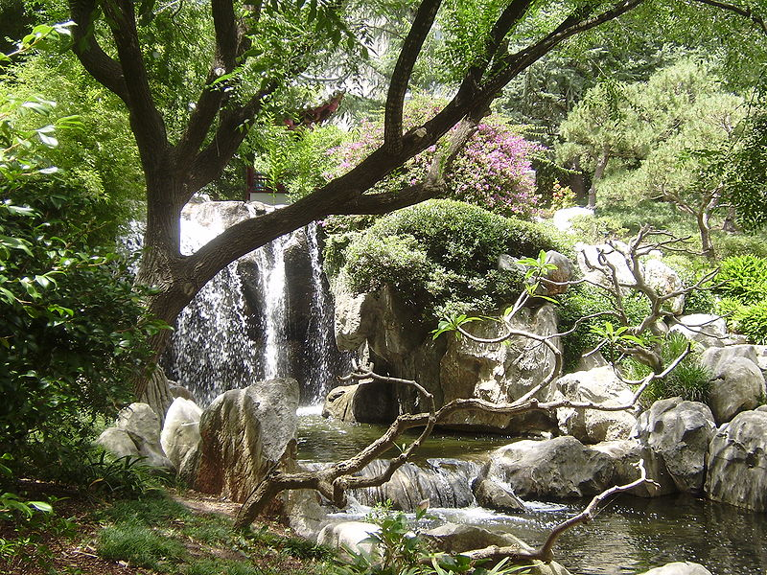
Notes:
Chínese Garden of Friendship

Slide 15
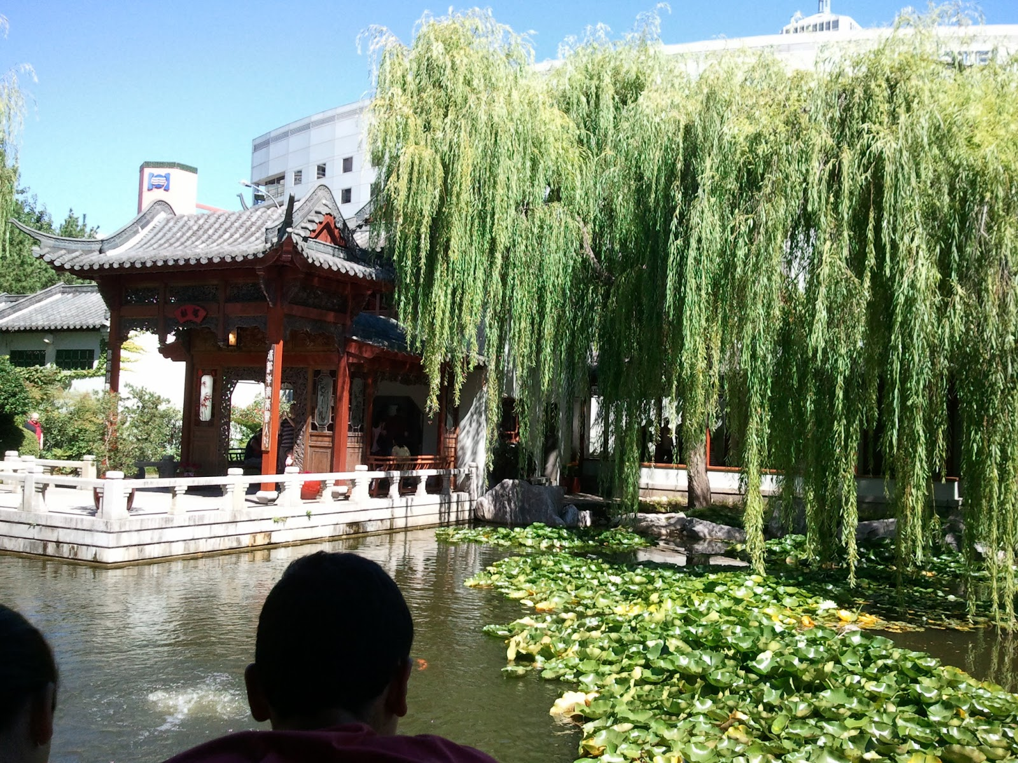
Notes:
Chínese Garden of Friendship

Slide 16
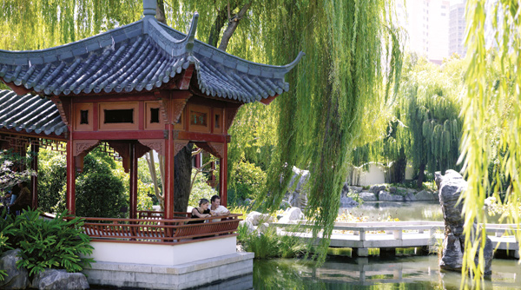
Notes:
Chínese Garden of Friendship

Slide 17
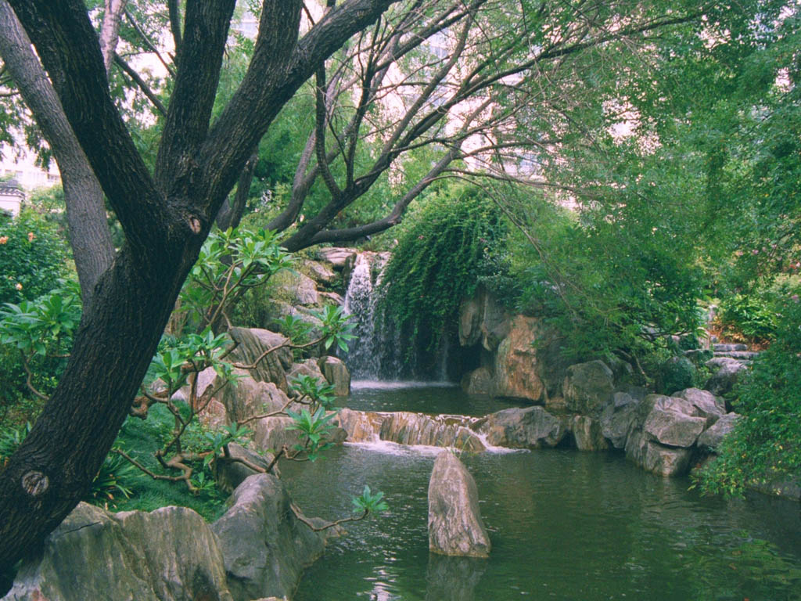
Notes:
Chínese Garden of Friendship

Slide 18
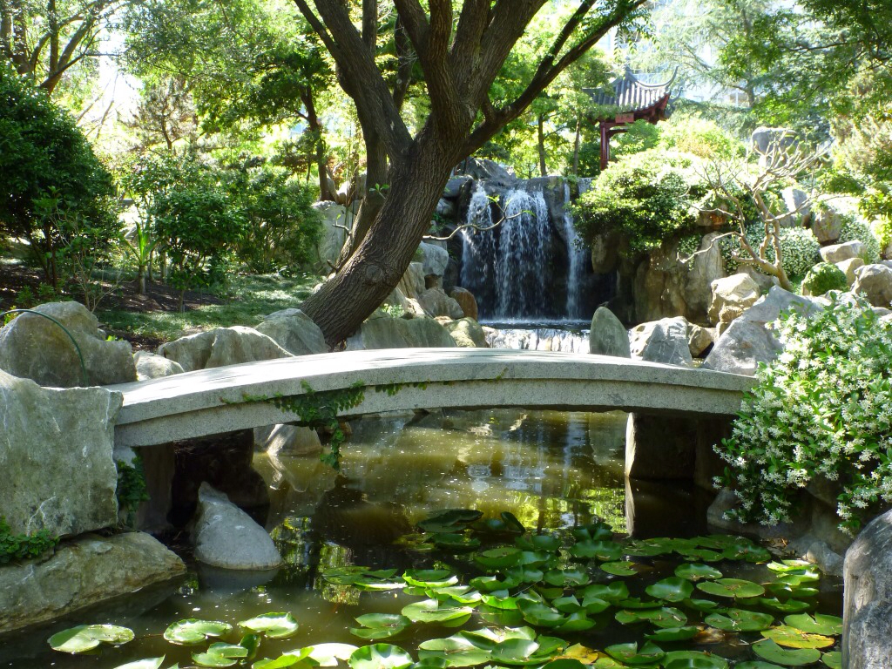
Notes:
Chínese Garden of Friendship

Slide 19
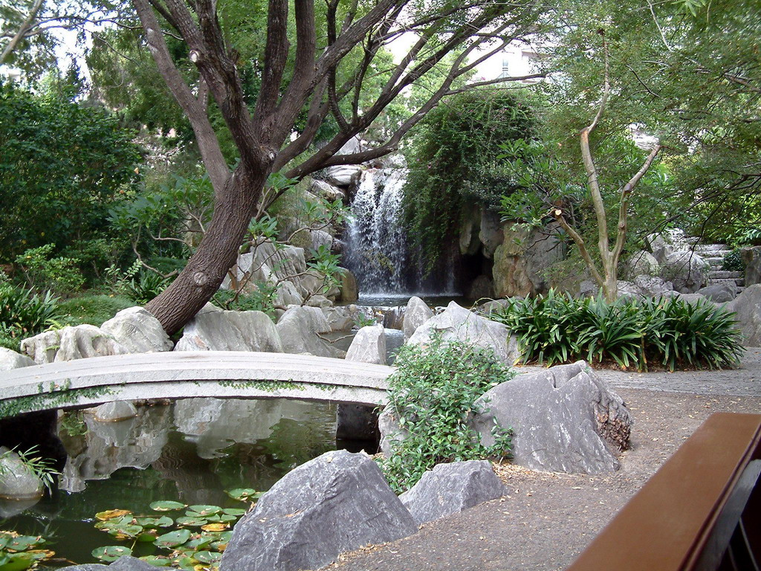
Notes:
Chinese Gardens of Friendship

Slide 20
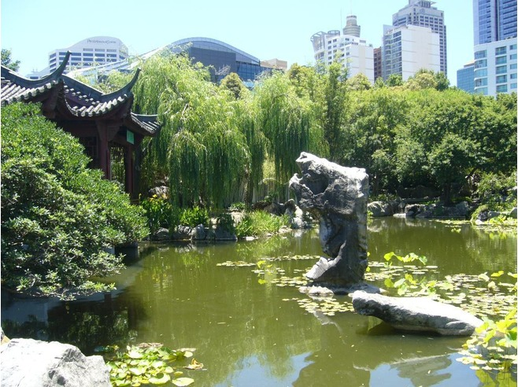
Notes:
Chínese Garden of Friendship

Slide 21
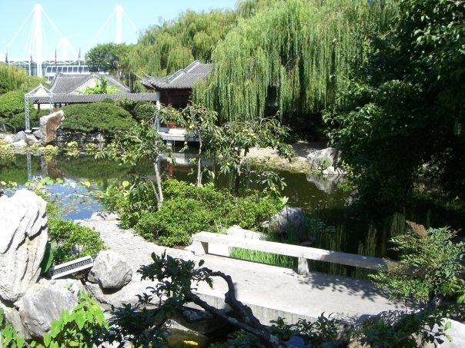
Notes:
Chínese Garden of Friendship

Slide 22
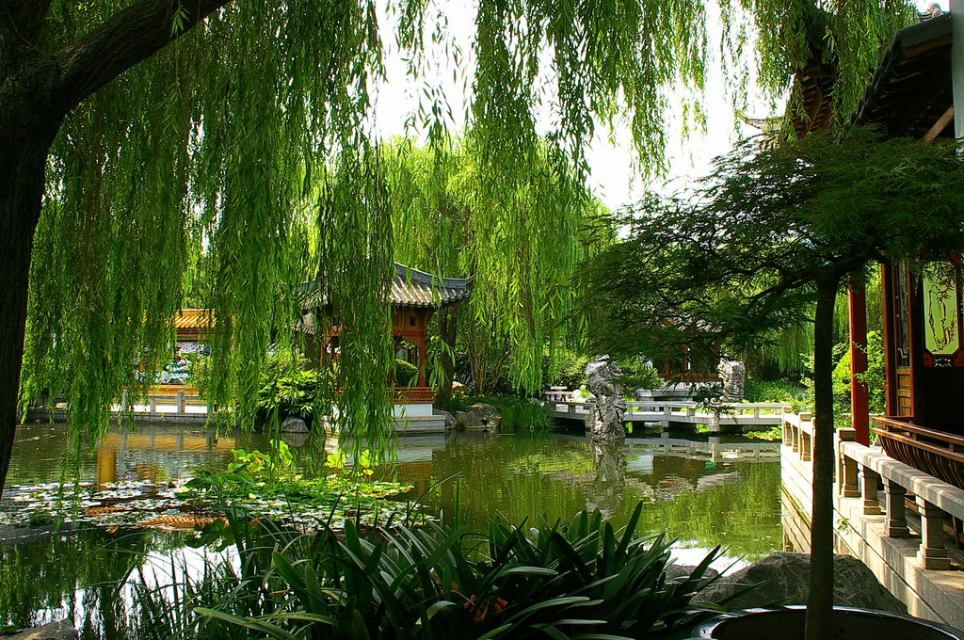
Notes:
Chinese Garden of Friendship

Slide 23
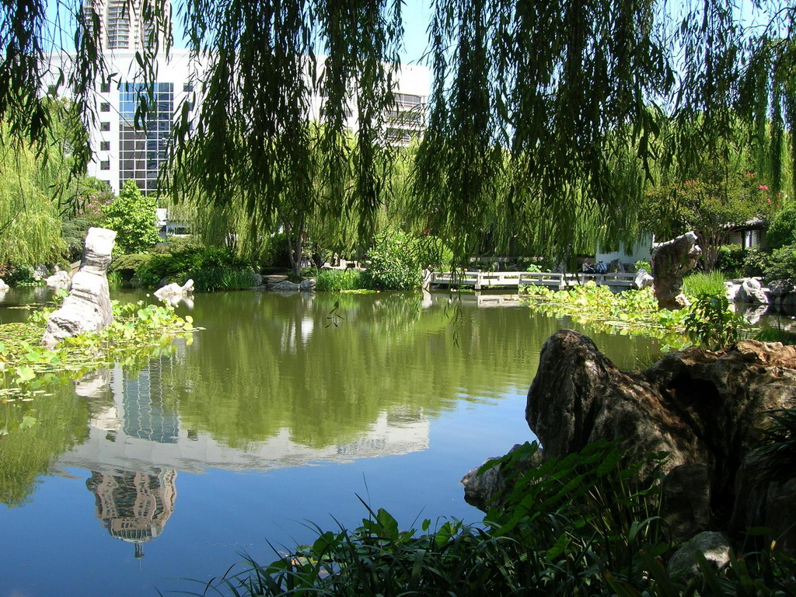
Notes:
Chinese Garden of Friendship

Slide 24
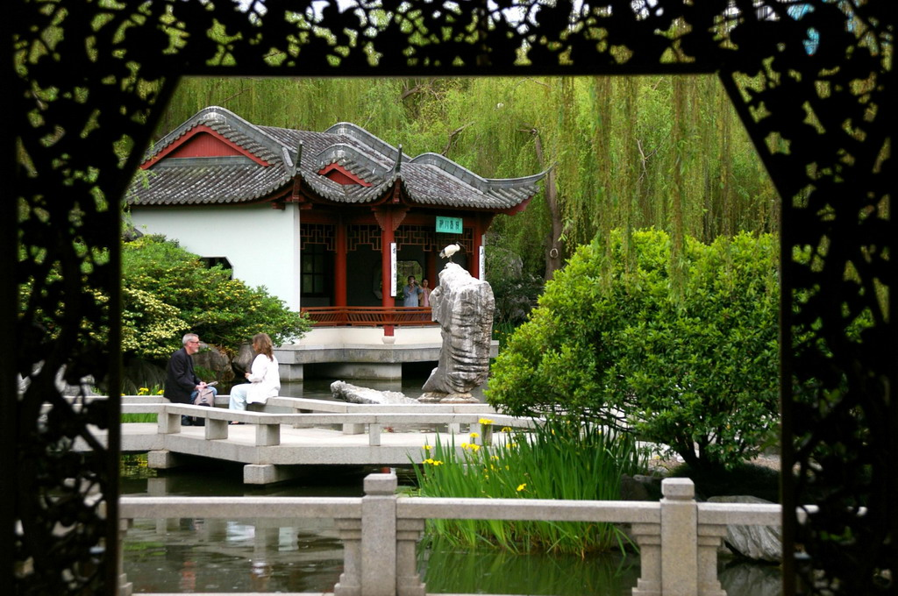
Notes:
Chinese Gardens of Friendship

Slide 25
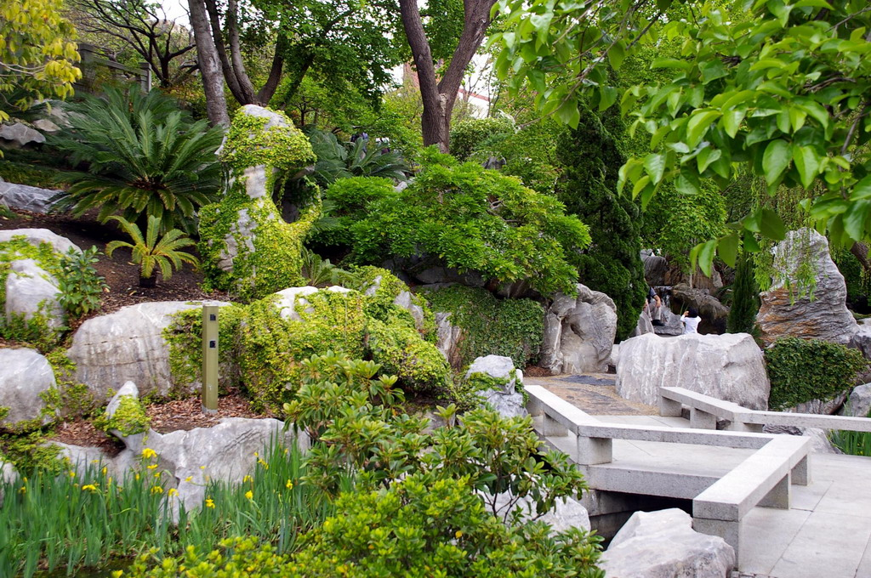
Notes:
Chinese Garden of Friendship

Slide 26
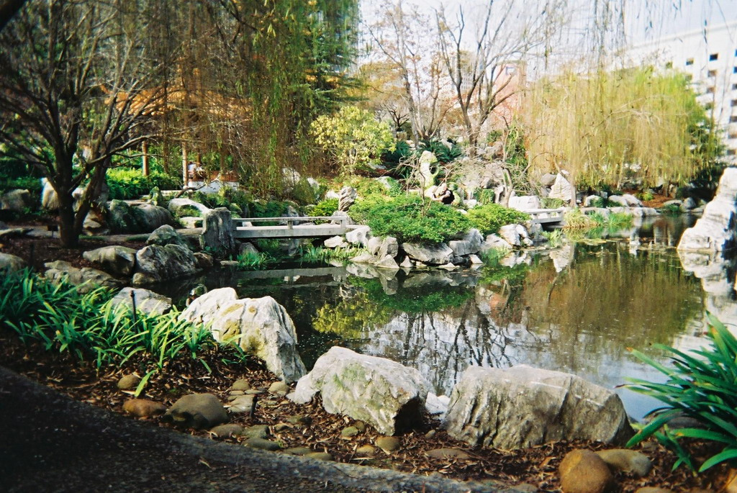
Notes:
Chinese Garden of Friendship

Slide 27
Notes:
Chinese Gardens of Friendship

Slide 28
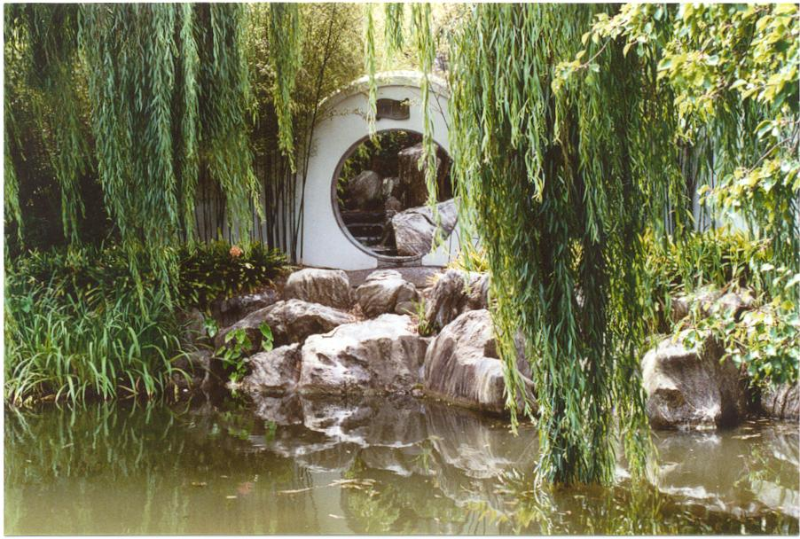
Notes:
Chinese Garden en Sydney

Slide 29
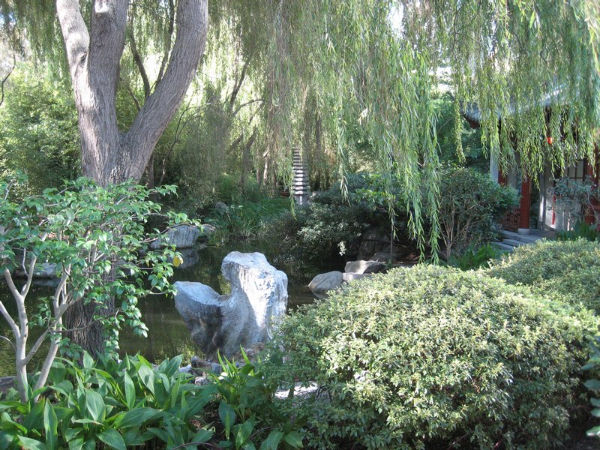
Notes:
Chinese Gardens en Sydney

Slide 30
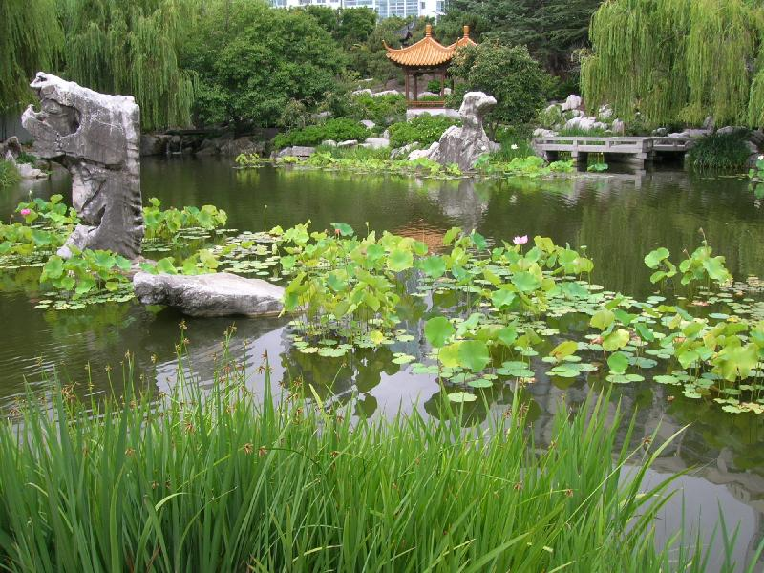
Notes:
Chinese Garden en Sydney

Slide 31
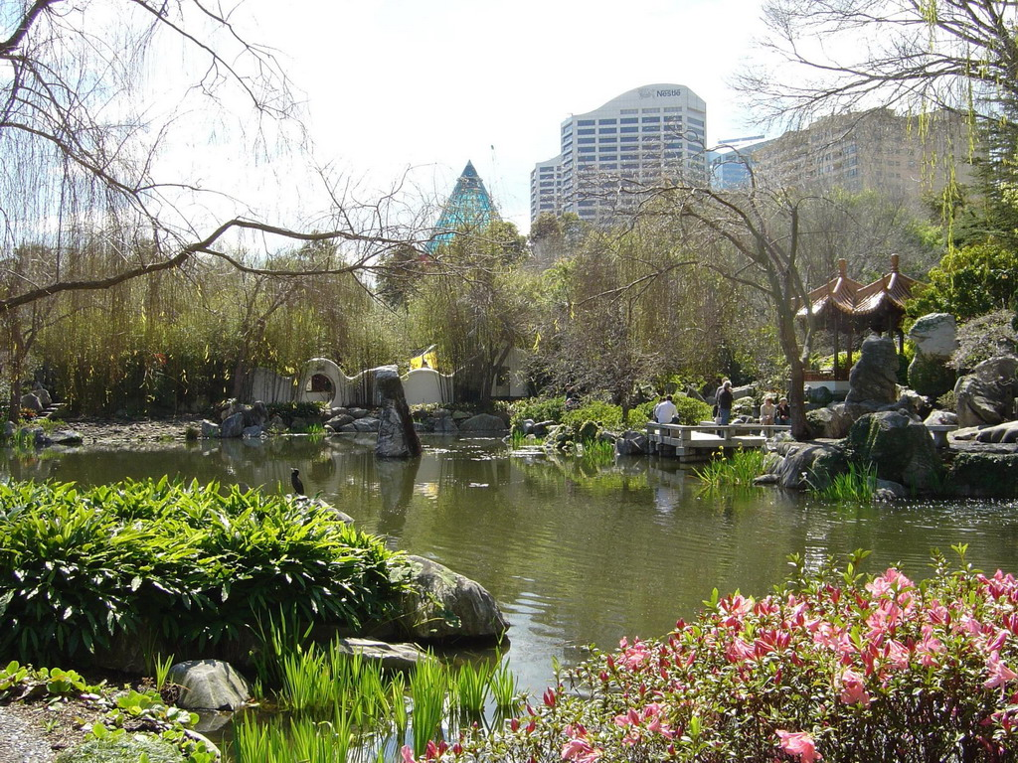
Notes:
Chinese Gardens of Friendship.-Australia

Slide 32
CHINESE GARDENS OF THE WORLD
El jardín chino es un jardín de estilo paisajista que ha evolucionado a lo largo de tres mil años. Incluye tanto a los amplios jardines de los emperadores chinos y miembros de la Familia Imperial, construido para el placer y para impresionar, y los jardines más íntimos creados por los estudiosos, poetas, ex funcionarios del gobierno, soldados y mercaderes, hechos para la reflexión y el escape de la mundo exterior.
Ellos crean un paisaje en miniatura idealizado, que tiene por objeto expresar la armonía que debe existir entre el hombre y la naturaleza.

Slide 33
Un típico jardín chino está cerrado por paredes e incluye uno o más estanques, obras rocas, árboles y flores, y una variedad de salas y pabellones en el jardín, conectados por caminos sinuosos y galerías en zigzag .
Al pasar de estructura a estructura, los visitantes pueden ver una serie de escenas cuidadosamente compuestas, desenrollando como un libro de pinturas de paisajes.
Los jardines chinos se popularizaron en todo el mundo.

Slide 34
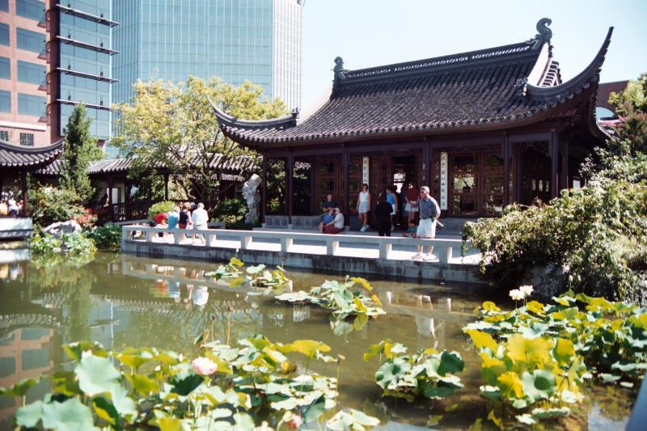
Notes:
Chinese Gardens en Portland

Slide 35
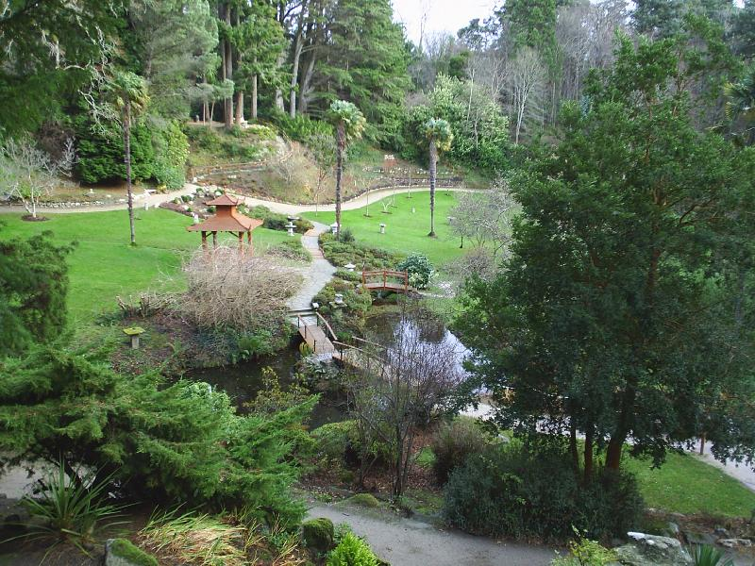
Notes:
Chinese Garden en Powerscourt

Slide 36
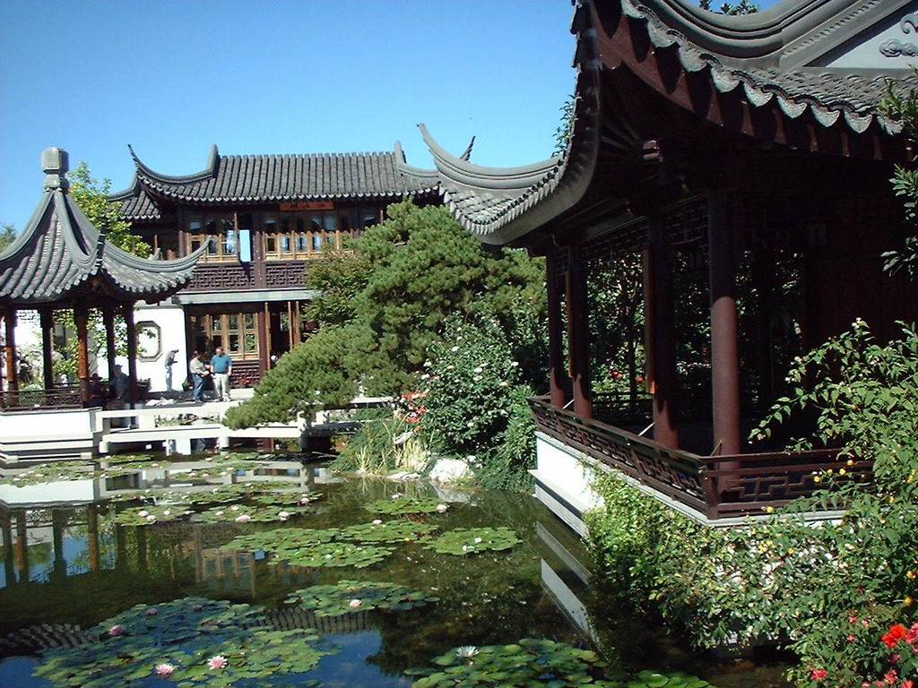
Notes:
Chinese Garden en Portland

Slide 37
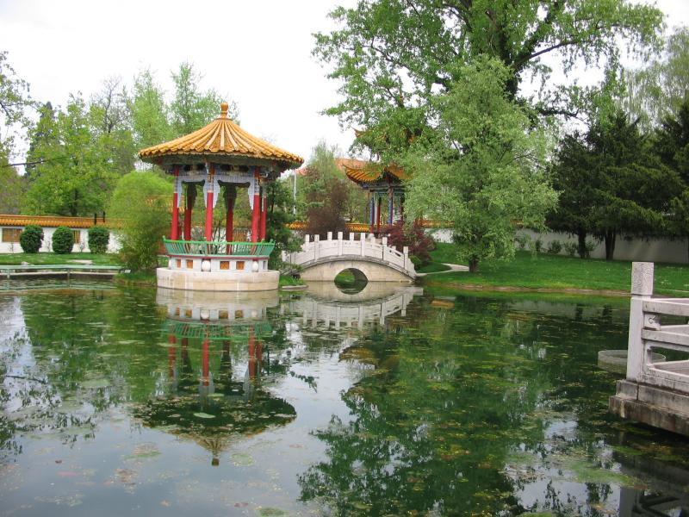
Notes:
Chinese Garden en Zúrich

Slide 38
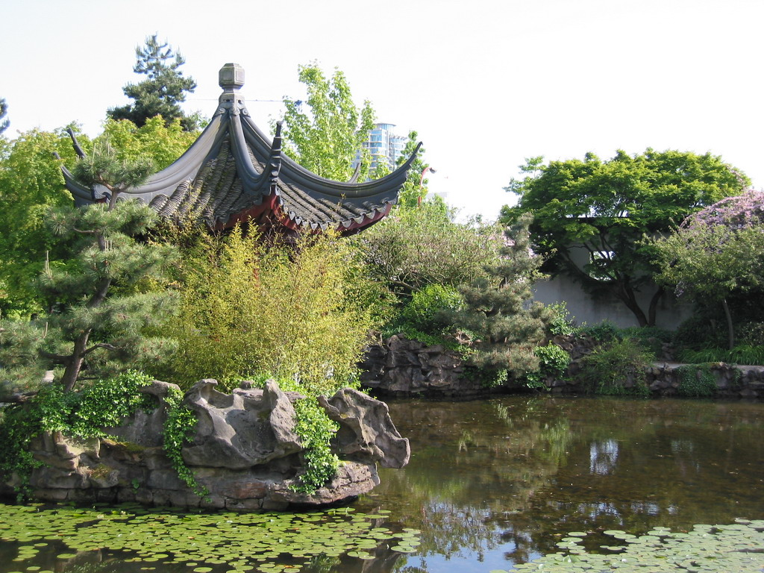
Notes:
Chinese Garden en Vancouver

Slide 39
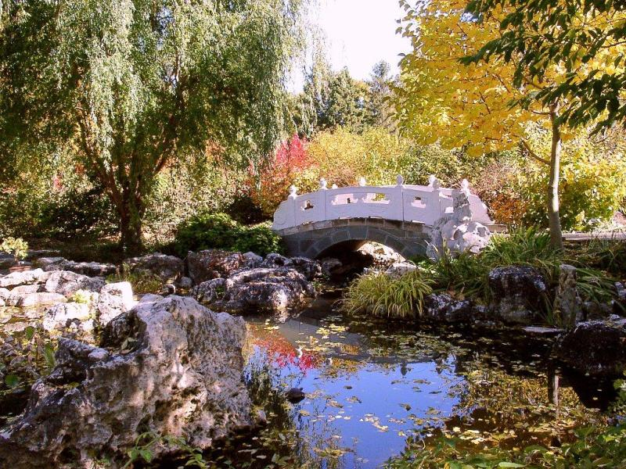
Notes:
Chinese Garden en Missouri

Slide 40
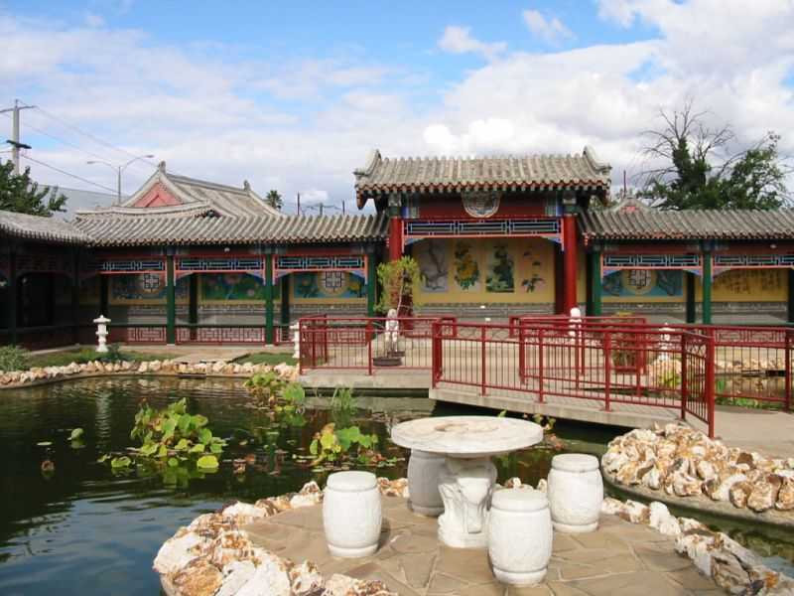
Notes:
Chinese Garden en Bendigo

Slide 41
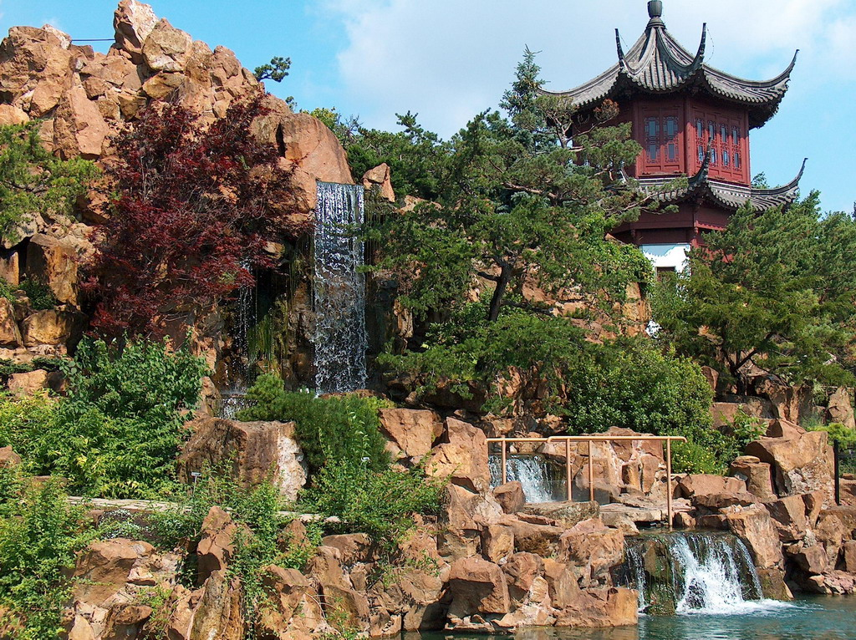
Notes:
Chinese Garden en Montreal.- Canadá

Slide 42
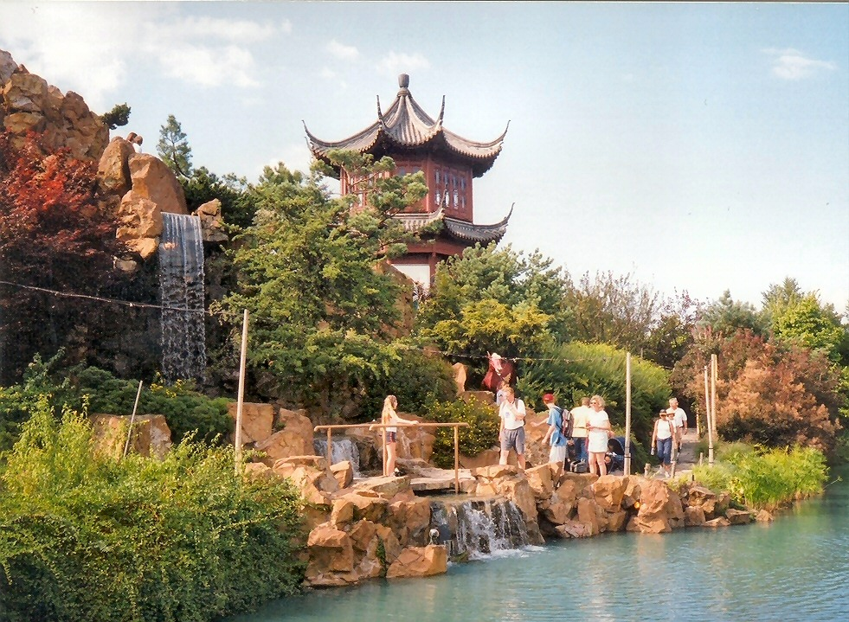
Notes:
Chinese Gardens en Montreal

Slide 43
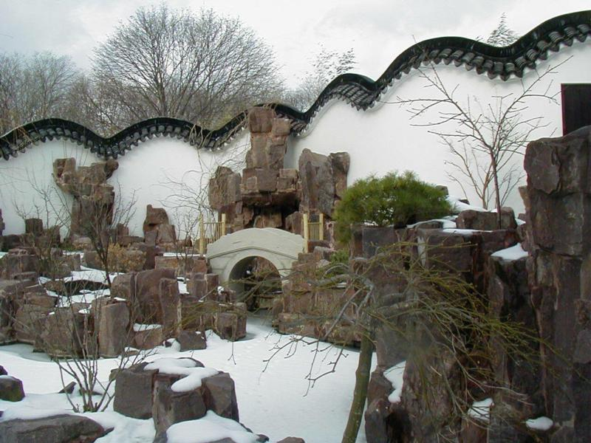
Notes:
Chinese Scholars Garden

Slide 44
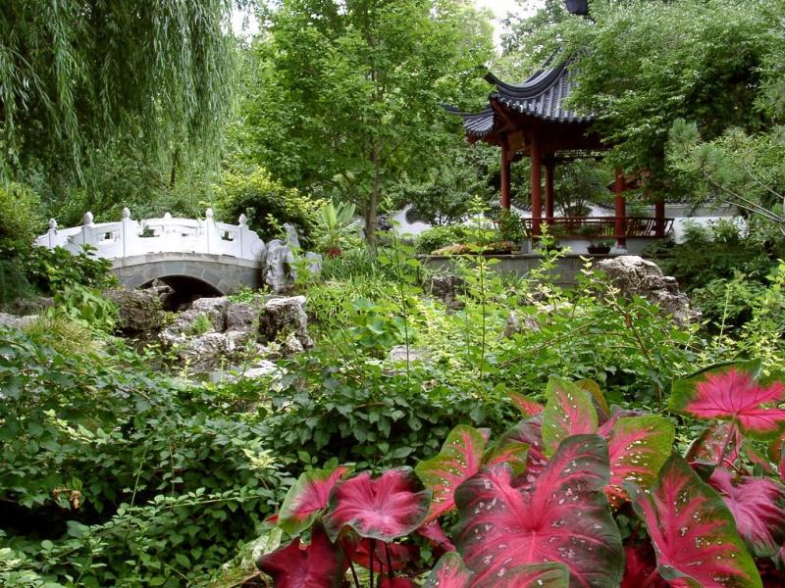
Notes:
Chinese Garden en Missouri

Slide 45
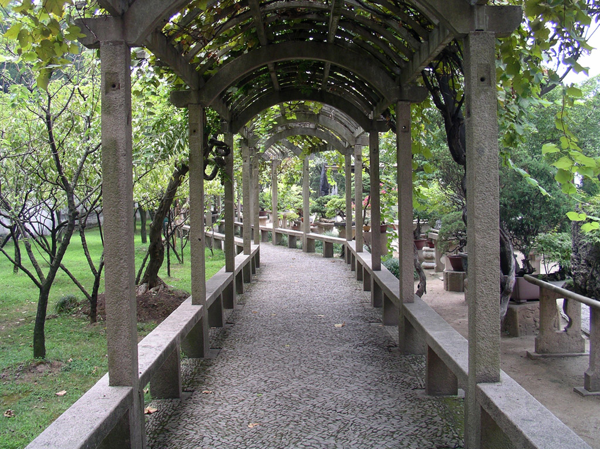
Notes:
Suzhou.-Lingering Garden

Slide 46
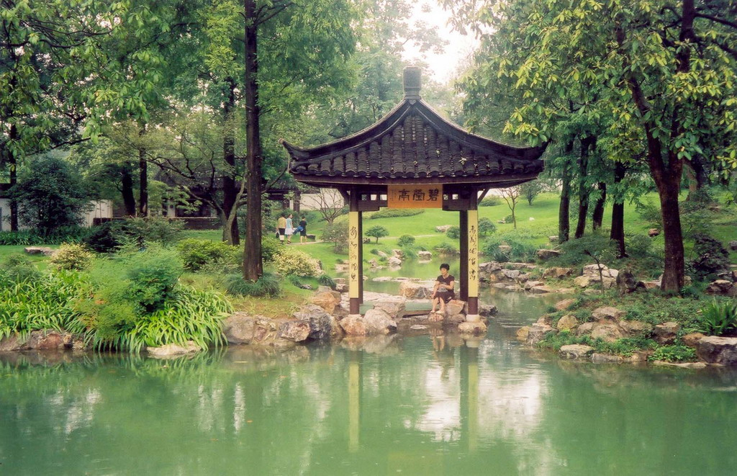
Notes:
Suzhou Public Garden

Slide 47
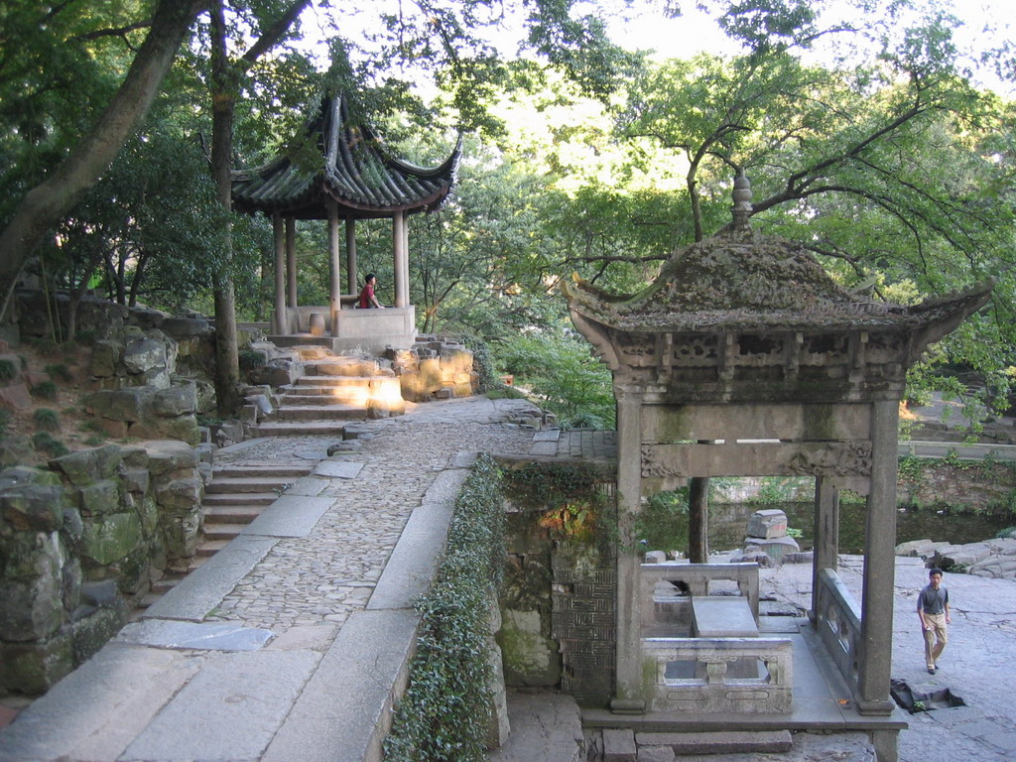
Notes:
Yuyuan Garden.-Suzhou

Slide 48
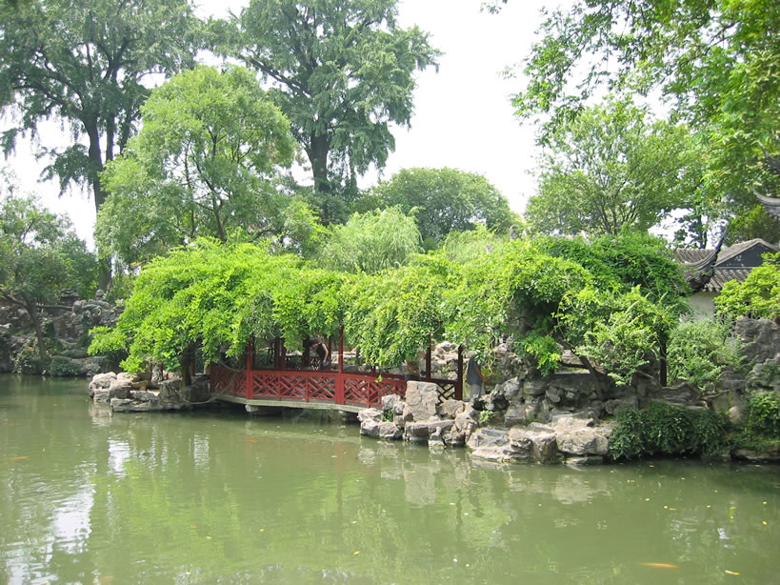
Notes:
Lingering Gardens.-Suzhou

Slide 49
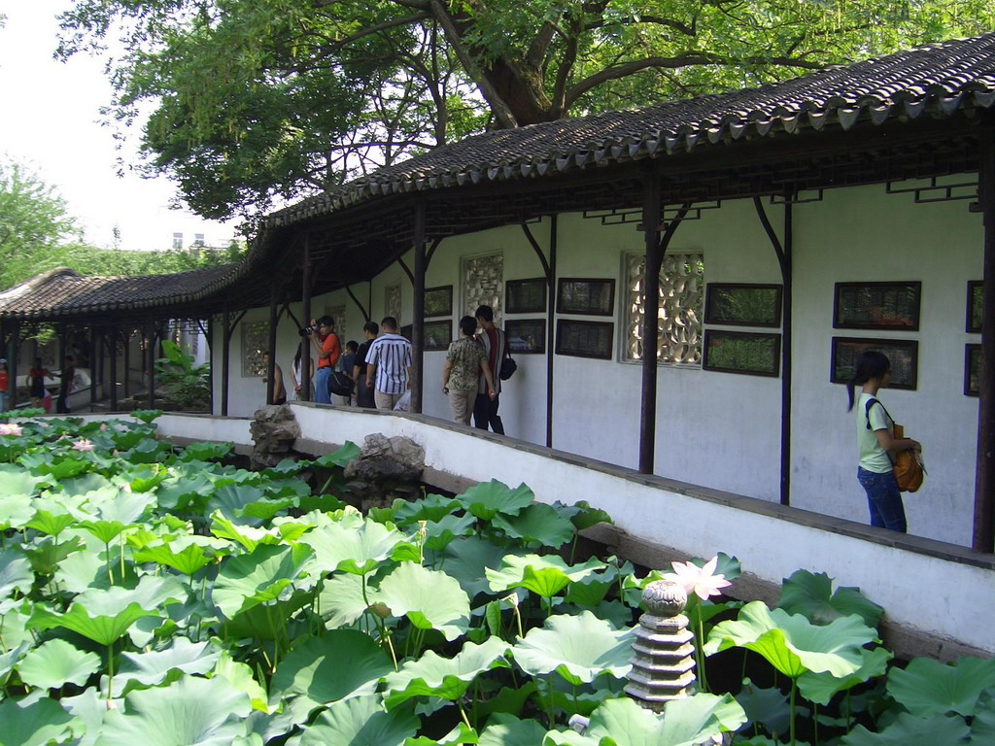
Notes:
The Humble Administrator Garden

Slide 50
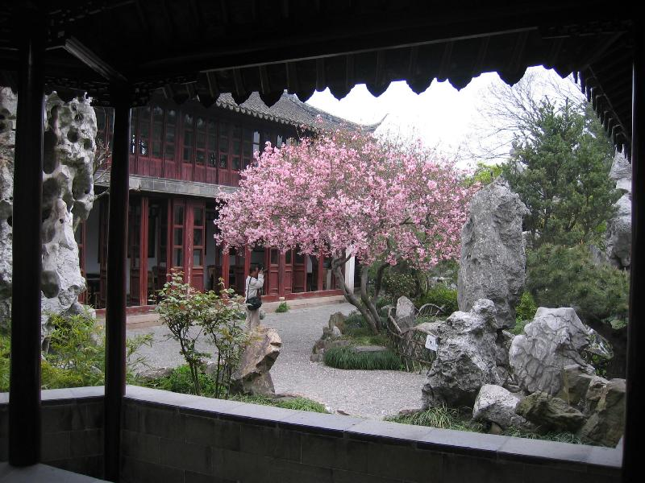
Notes:
The Lingering Garden.-Jardin del Sentimiento

Slide 51
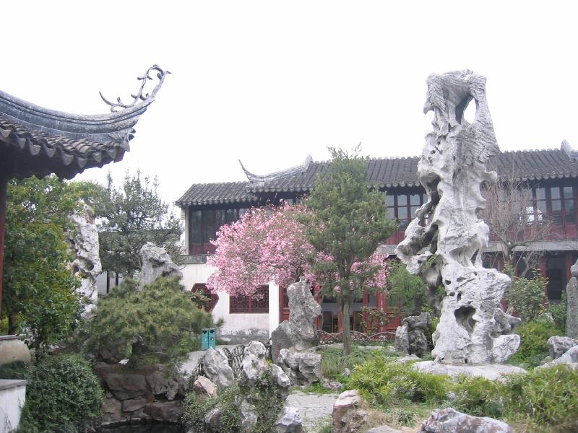
Notes:
The Lingering Garden Suzhou

Slide 52
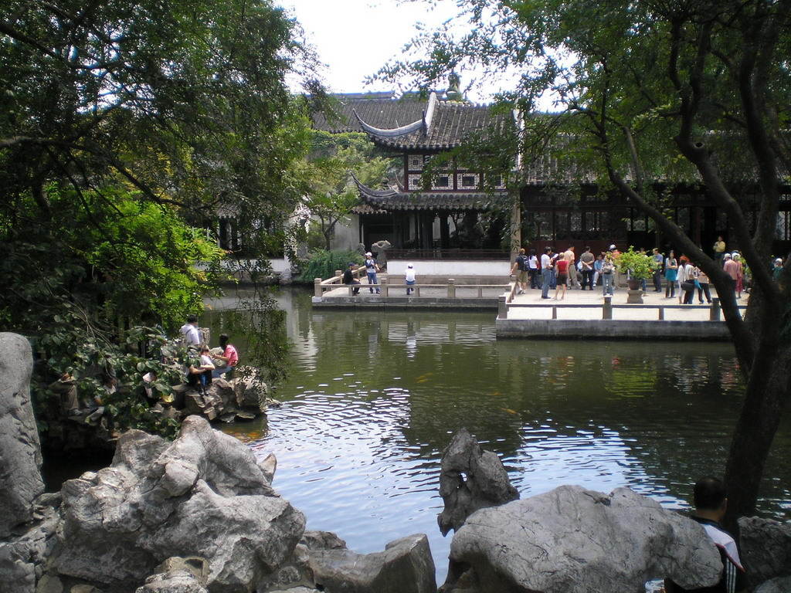
Notes:
The Lingering Garden

Slide 53
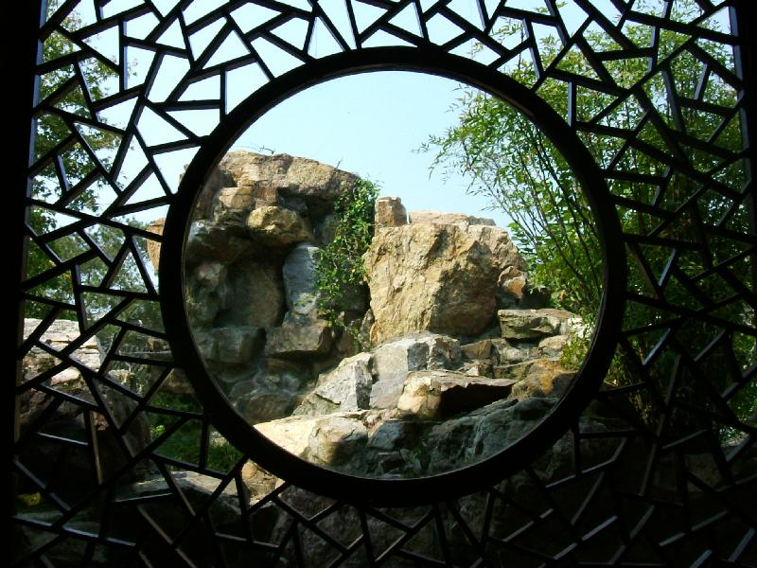
Notes:
The Master of Nets

Slide 54
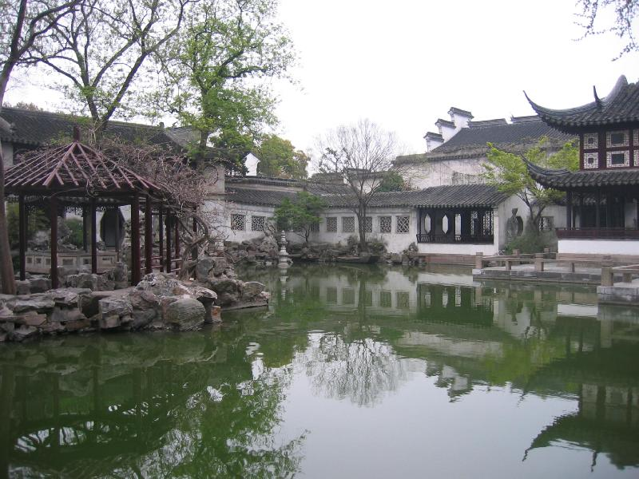
Notes:
The Lingering Gardens

Slide 55
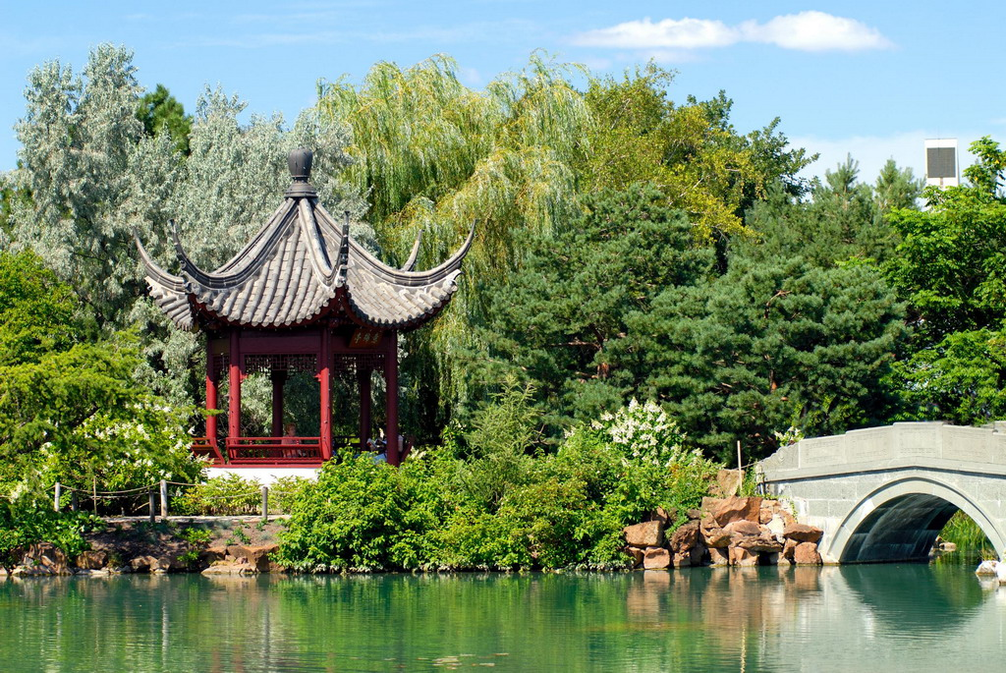
Notes:
Pavillon the Infinit pleasant

Slide 56
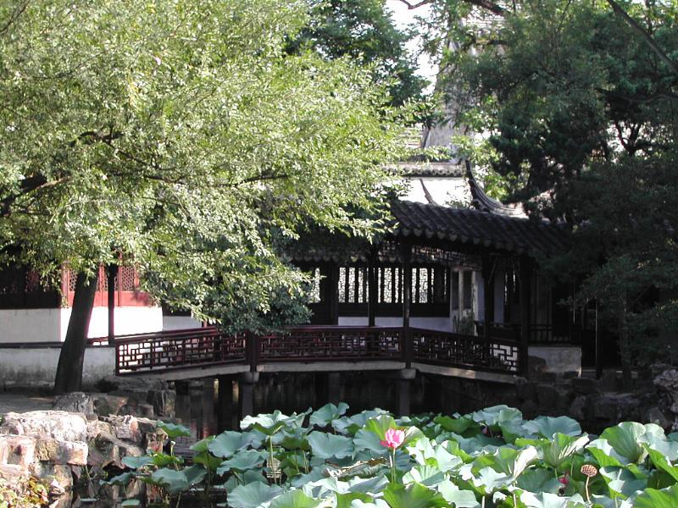
Notes:
The Rainwow bridge

Slide 57

Notes:
Toji Pagoda

Slide 58

Notes:
Tuisi Garden

Slide 59

Notes:
VanDusen Chinese Garden

Slide 60

Notes:
VanDusen Chinese Garden

Slide 61

Notes:
Hangzhou.-China

Slide 62

Notes:
Wangshi Yuan

Slide 63

Notes:
Wangshi Yuan

Slide 64

Notes:
Yu Gardens.-Suzhou

Slide 65

Notes:
Yu Gardens

Slide 66

Notes:
Yu Gardens

Slide 67

Notes:
Yu Gardens

Slide 68

Notes:
Yu Gardens

Slide 69

Notes:
Yu Gardens

Slide 70

Notes:
Gardens.-Shanghai

Slide 71

Notes:
Zhuozhen Yuan Garden

Slide 72

Notes:
Zhuozhen Yuan

Slide 73

Notes:
Zhuozheng Yuan

Slide 74

Notes:
Zhuozheng Yuan

Slide 75

Notes:
Zhuozheng Yuan

Slide 76

Notes:
Zhuozheng Yuan

Slide 77

Notes:
Zhuozheng Yuan

Slide 78

Notes:
Zhuozheng Yuan

Slide 79

Notes:
Zhuozheng Yuan

Slide 80

Notes:
Zig-Zag Bridge

Slide 81

Notes:
Imperial Gardens.-Sydney

Slide 82

Notes:
Imperial Gardens.-Beijing

Slide 83

Notes:
Classical Chinese Garden.-Oregon

Slide 84

Notes:
Classical Chinese Garden.-Oregon

Slide 85

Notes:
Classical Chinese Garden.-Oregon

Slide 86

Notes:
Chinese Bonsai Display

Slide 87

Notes:
Chinese Bonsai Display

Slide 88

Notes:
Chinese Friendship Garden

Slide 89

Notes:
Chinese Friendship Garden.-Sydney

Slide 90

Notes:
Chinese Friendship Garden

Slide 91
Notes:
Chinese Friendship Garden

Slide 92

Notes:
Chinese Garden.-Portland

Slide 93

Notes:
Chinese Garden Singapur.-Pagoda

Slide 94

Notes:
Chinese Garden Style

Slide 95

Notes:
Chinese Garden.-Cascada

Slide 96

Notes:
Chinese Garden.-Airport Hawai

Slide 97

Notes:
Chinese Gardens.-Bambues

Slide 98

Notes:
Chinese Gardens

Slide 99

Notes:
Chinese Gardens

Slide 100

Notes:
Chinese Gardens.-Australia

Slide 101

Notes:
Chinese Gardens.-Hikone Castle

Slide 102

Notes:
Chinese Scholar´s Garden.-New York

Slide 103

Notes:
Chokuski Moon.-Kew Gardens

Slide 104

Notes:
Nan Lin Gardens

Slide 105

Notes:
Nan Lin Garden

Slide 106

Notes:
Nan Lin Garden

Slide 107

Notes:
Nan Lin Garden

Slide 108

Notes:
Nan Lin Garden

Slide 109

Notes:
Nan Lin Garden

Slide 110

Notes:
Nan Lin Garden

Slide 111

Notes:
Nan Lin Garden

Slide 112

Notes:
Nan Lin Garden

Slide 113

Notes:
Nan Lin Gardens

Slide 114

Notes:
Nan Lin Garden

Slide 115

Notes:
Portland Chinese Garden

Slide 116

Notes:
Portland Chinese Garden

